Slide 1
第五讲 PCB原理与EDA使用
责任助教：无47 李泊衡 lbh24@mails.tsinghua.edu.cn
《电子系统专题设计与制作》
Notes:
开录屏
1、看懂 PCB 设计流程
2、理解原理图、封装、网络、布线的关系
3、知道常见 PCB 规则为什么存在
4、能用 EDA 完成一个简单板子的基本流程

Slide 2
01 什么是PCB？

Slide 3
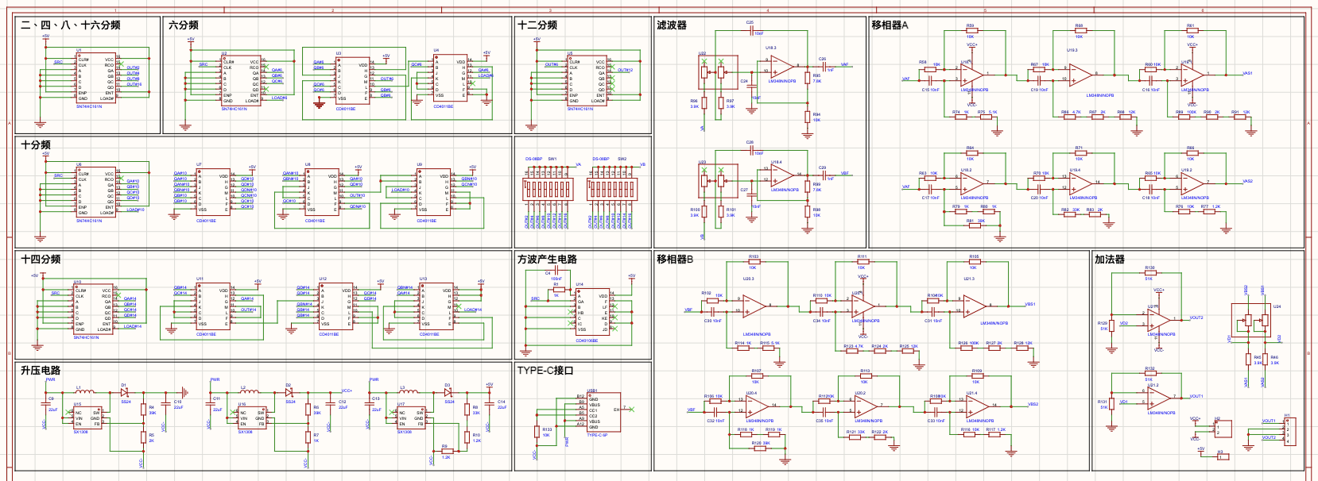
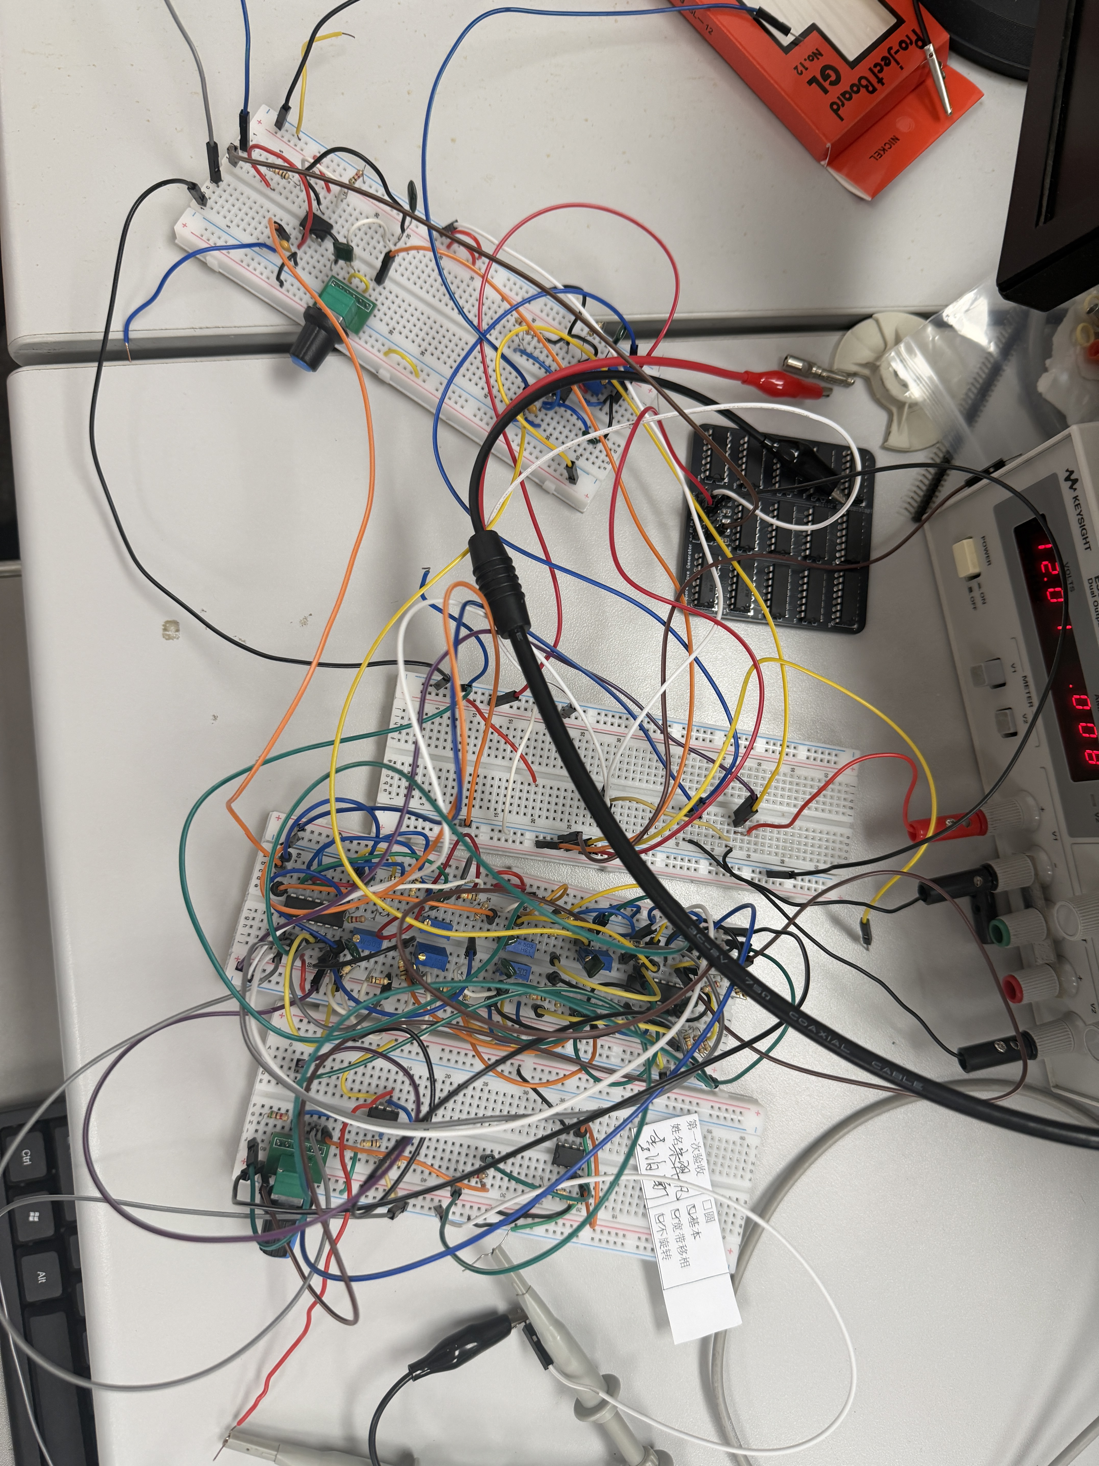
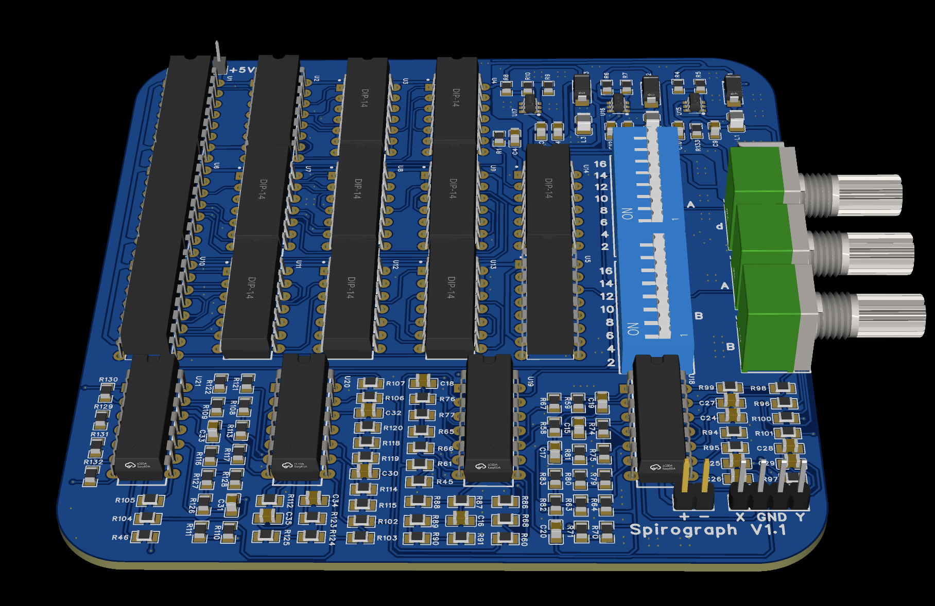
从面包板到PCB
原理图
面包板适合初步验证
PCB板适合批量生产
Notes:
面包板适合验证
PCB 适合稳定、批量、可维护
PCB 本质是“把电路连接关系固化到板子上”

Slide 4
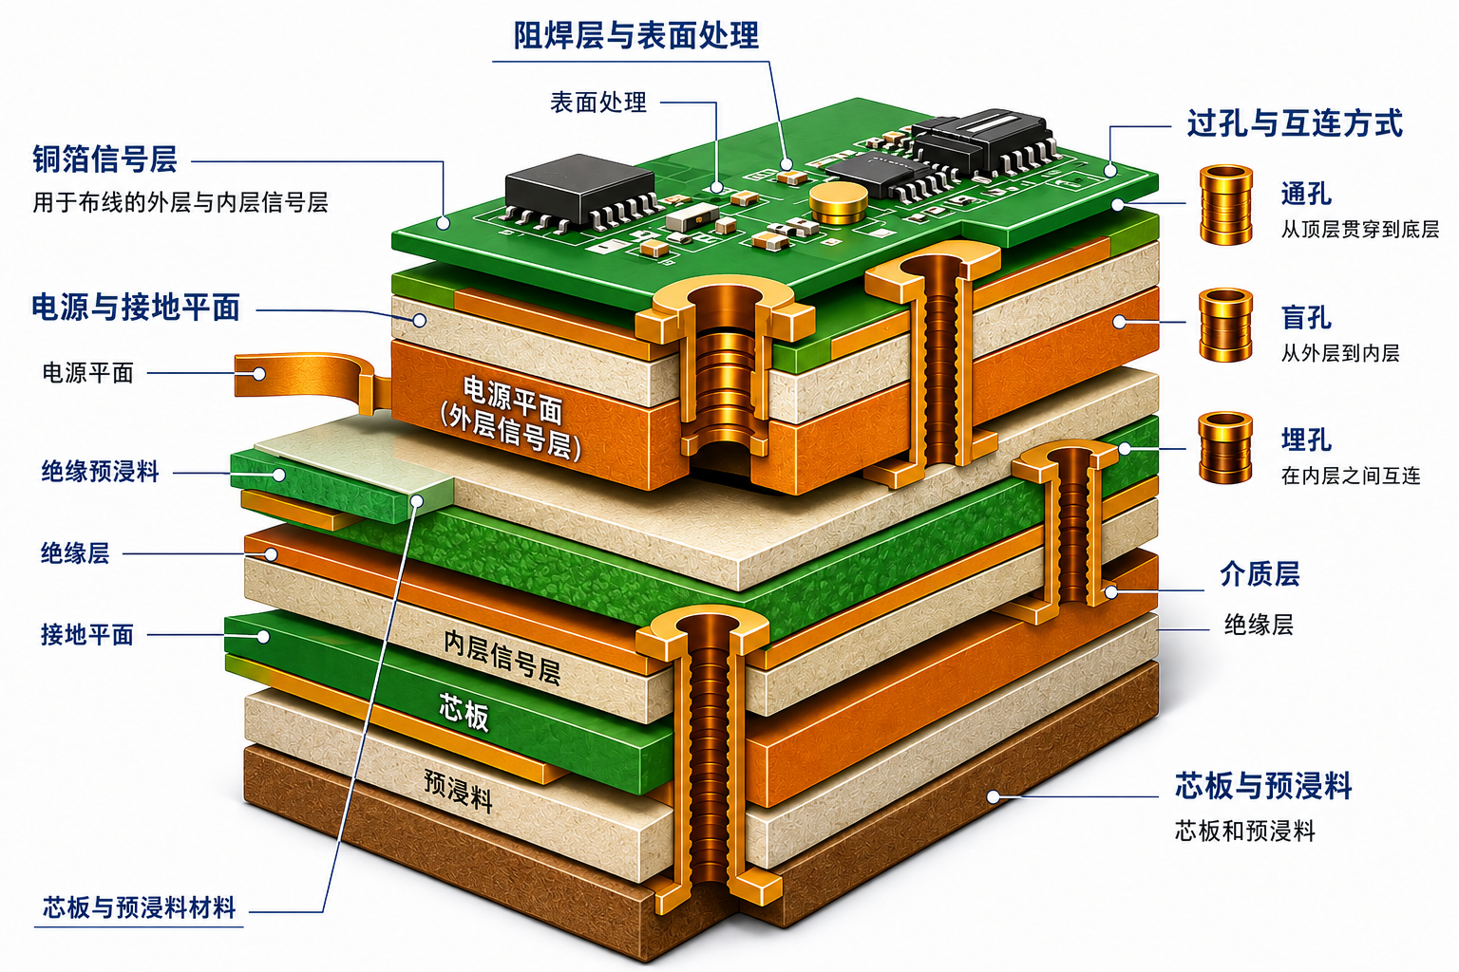
PCB（Printed Circuit Board）
主要功能
- 机械连接：为电阻、电容、芯片等电子元器件提供稳固的装配支撑，保障器件布局合理。
- 电气连接：承担电流与信号在元器件间有序流转，实现做功、放大、调制、解调等功能。
-‌ 简化装配‌：代替复杂布线，减小接线工作量，提升电子设备质量和可靠性。‌‌
Notes:
这张图展示的是多层 PCB 的典型结构，可以近似理解为 6 层板示意图。实际工程中的层数和叠层顺序会根据电源完整性、信号完整性、成本和制造工艺来设计，不一定完全按照图中这样排列。
基板
铜层
焊盘
过孔
阻焊层
丝印
元件封装

Slide 5
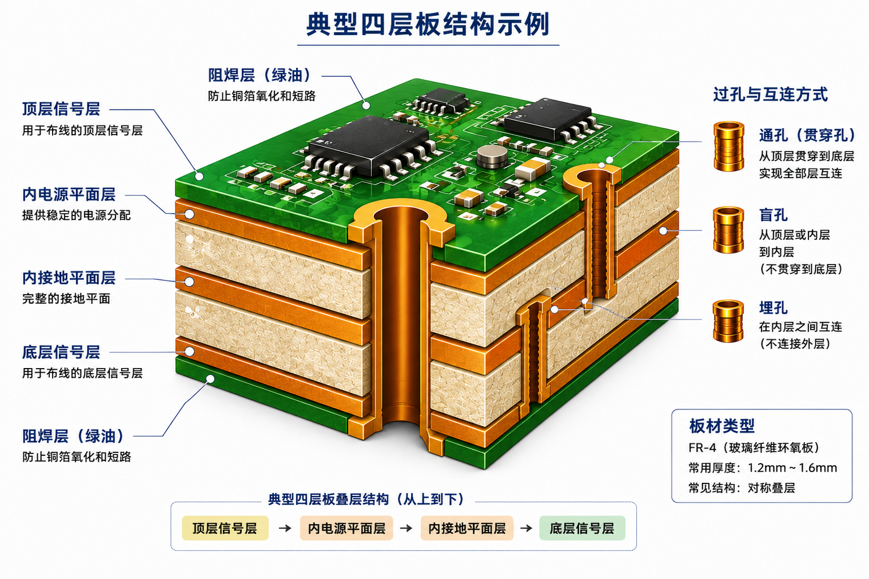
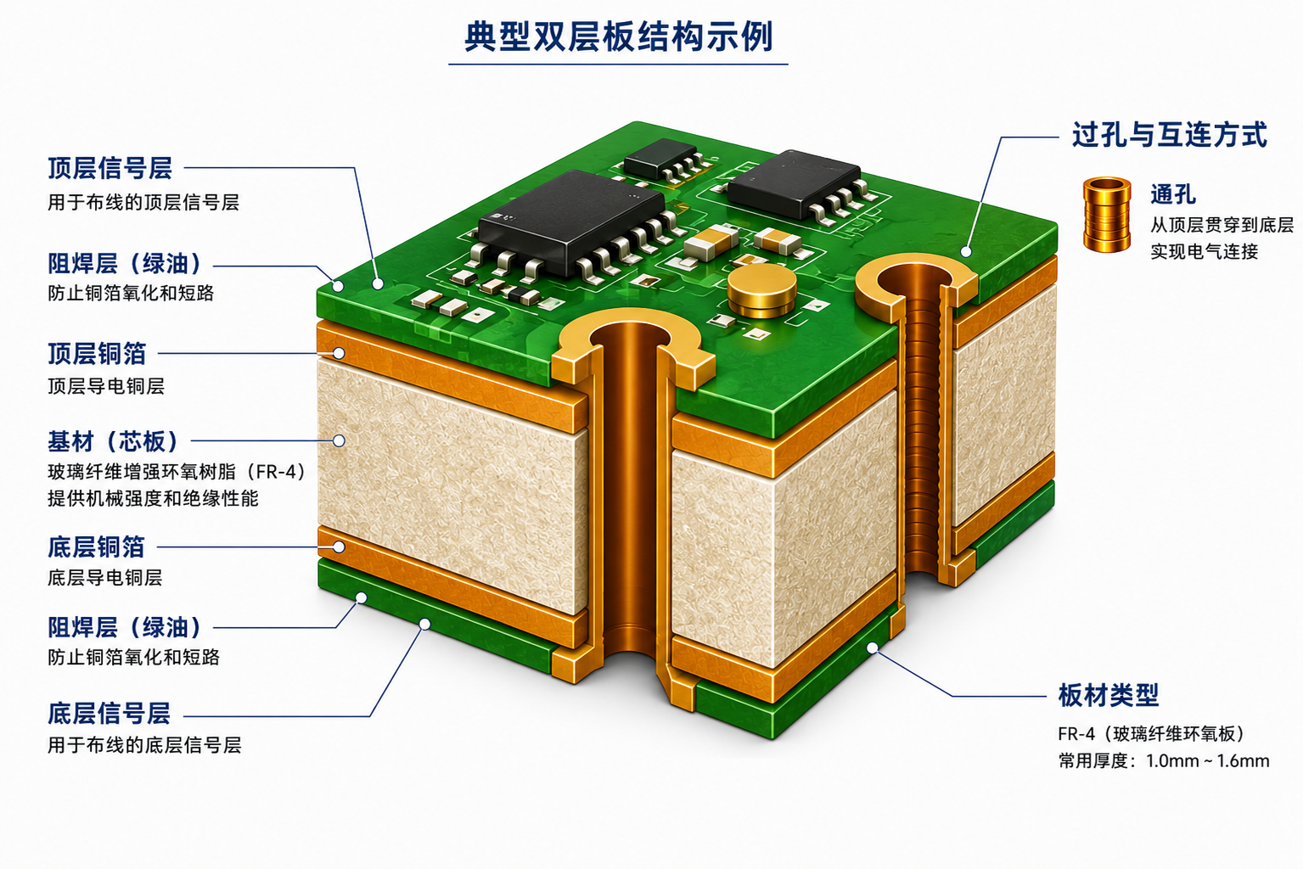
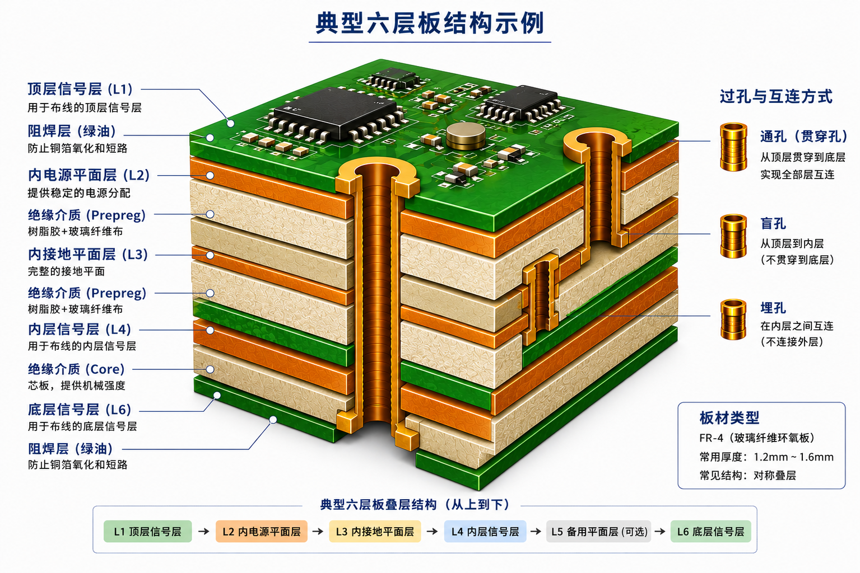
PCB层数
多层板
双层板
Notes:
常见 PCB 层数：
2 层板：入门、小功率、低速电路最常见。
4 层板：比较常见的工程板，通常有完整电源层和地层。
6 层板及以上：用于更复杂、更高速、更高密度的系统。

Slide 6
02 从电路图到PCB

Slide 7
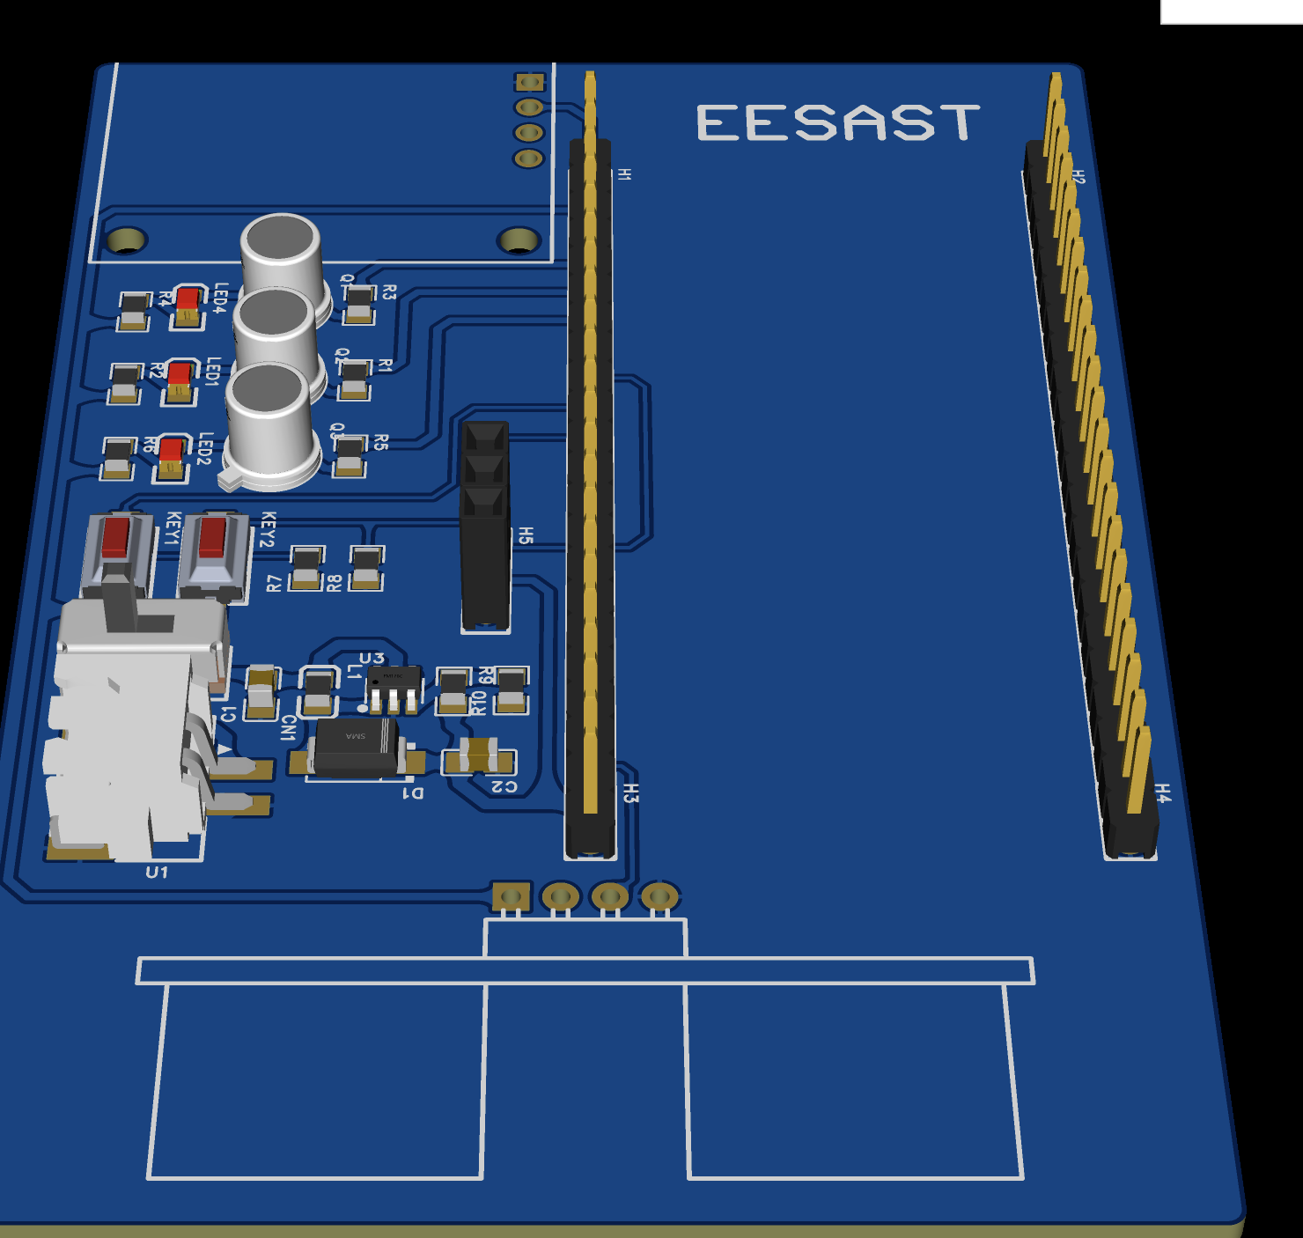
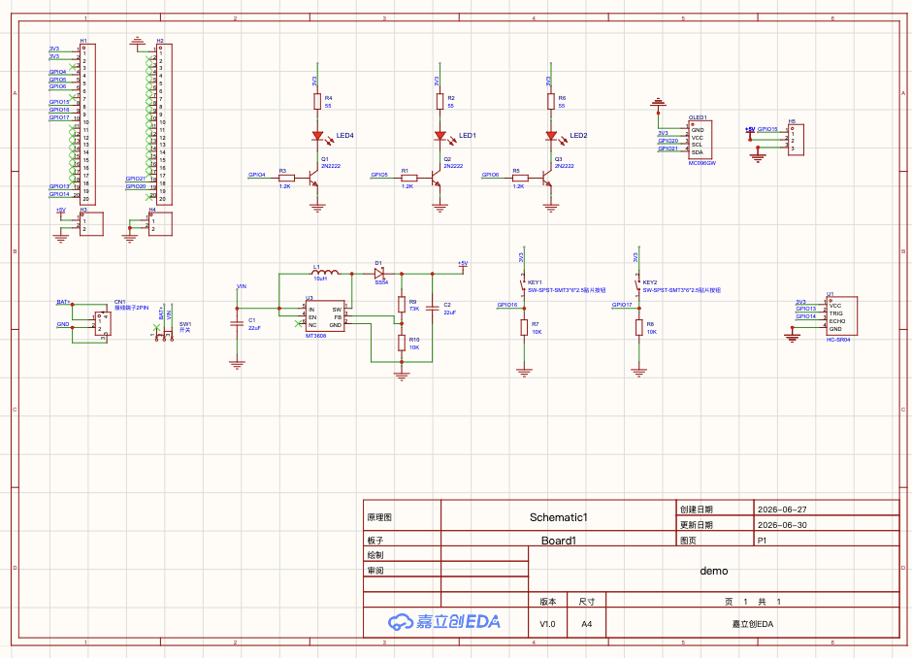
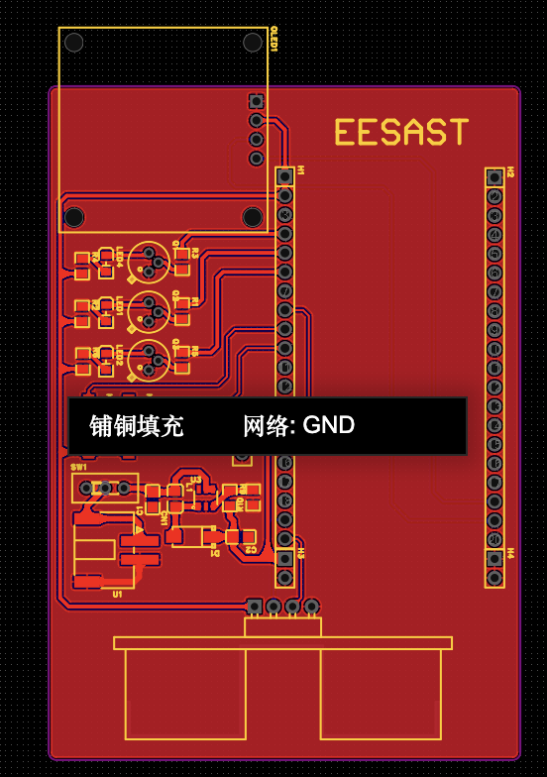
设计流程
需求
打样焊接
原理图设计
导出gerber
元件选型
DRC检查
PCB布局
PCB布线

Slide 8
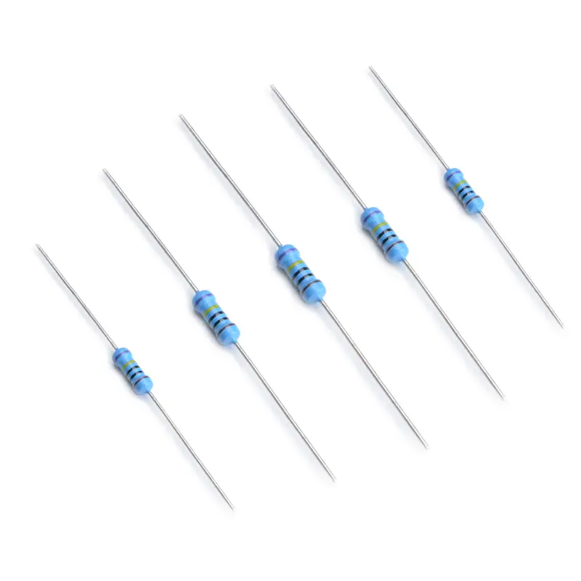
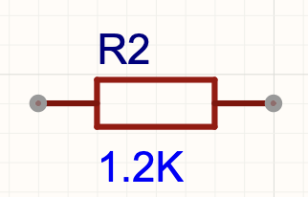
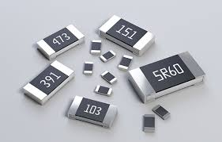
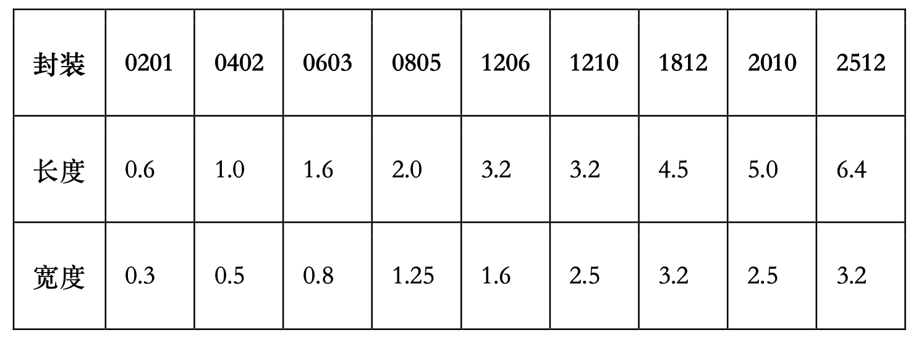
封装
封装（Package）是把集成电路装配为芯片最终产品的过程，简单地说，就是把铸造厂生产出来的集成电路裸片放在一块起到承载作用的基板上，把管脚引出来，然后固定包装成为一个整体。
直插电阻的封装
AXIAL0.3：7.6mm
AXIAL0.4：10.2mm
AXIAL0.5：12.7mm
AXIAL0.6：15.2mm
……
电气符号
贴片电阻的封装
Notes:
同一个元件，在原理图里只是一个电气符号；到了 PCB 上，它必须变成一个真实可焊接的物理形状。这个物理形状就叫封装。
对于电阻封装尺寸和功率有关，同时也要注意自己的焊接功力

Slide 9
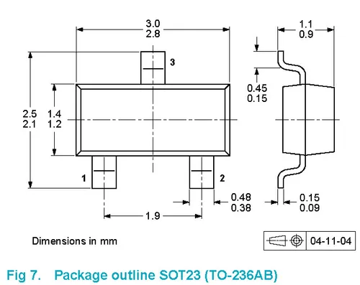
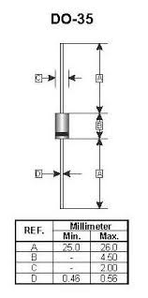
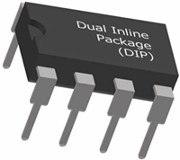
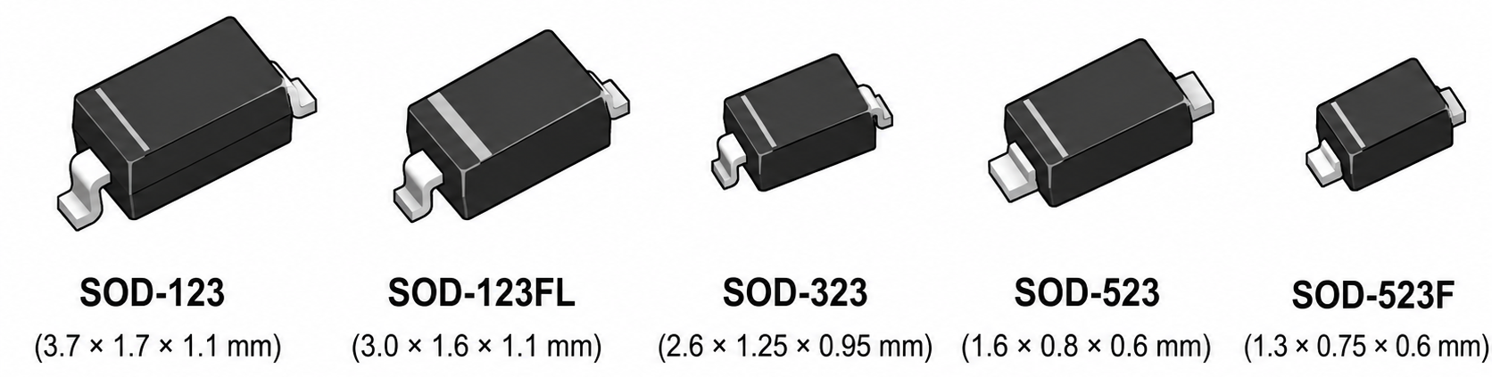
其他常见封装
1、二极管：SOD-123、SOD-323、SOD-523、SMA、SMB、SMC、DO-35、DO-41
2、三极管：SOT-23、SOT-89、SOT-223、TO-92
3、MOS管：SOT-23、SOT-223、TO-252、TO-263、TO-220。
4、小型IC芯片：DIP、SOP、SOIC、SSOP、TSSOP、MSOP
5、稳压芯片：SOT-23、SOT-89、SOT-223、TO-252、TO-220、SOP-8、QFN
……
Notes:
同一个元件，在原理图里只是一个电气符号；到了 PCB 上，它必须变成一个真实可焊接的物理形状。这个物理形状就叫封装。
原理图连线错，软件通常能检查出来；封装选错，软件不一定知道，但板子做出来可能直接不能用。

Slide 10
03 实战演练

Slide 11
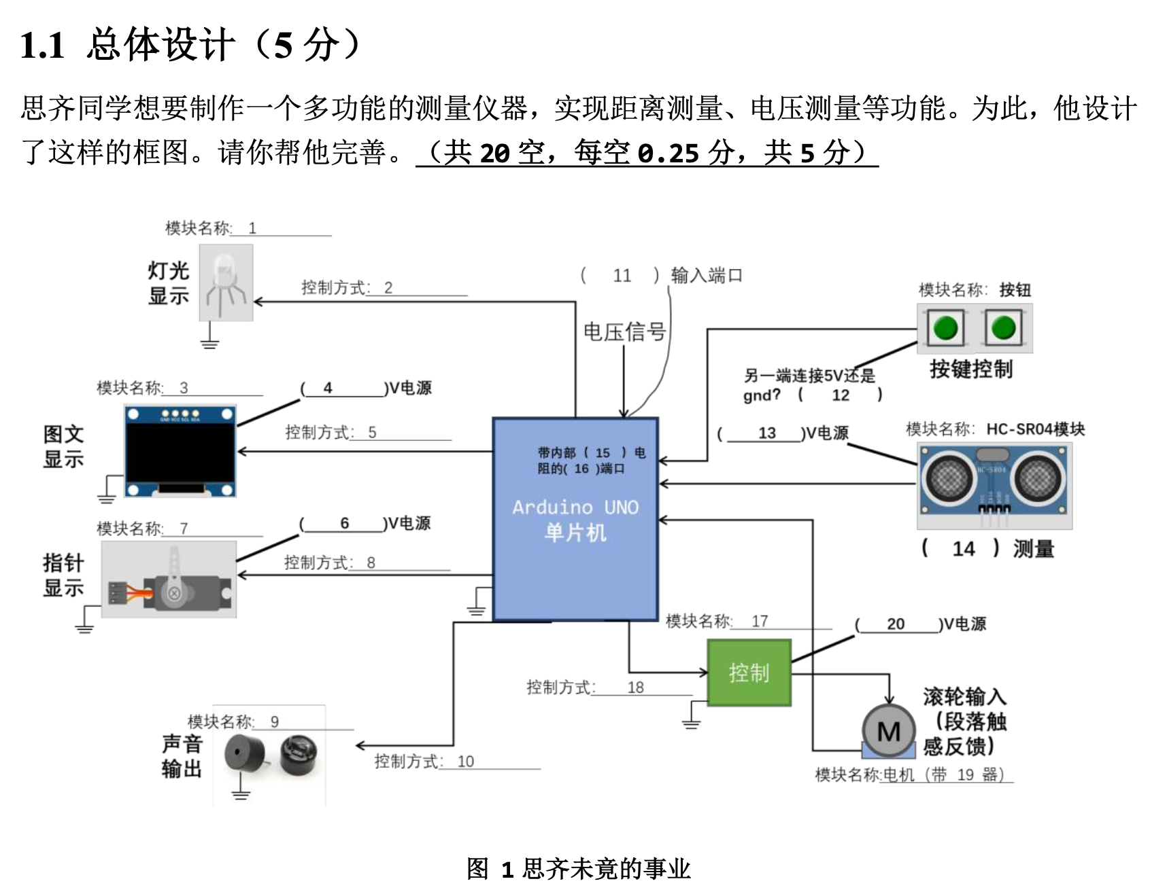
需求分析
我们的目的是制作一个可移动的，便携的多功能测量仪器。包括以下外设：
LED灯、按钮、超声波测量模块、编码器、无源蜂鸣器、舵机、OLED屏幕。
本讲属于必修内容的基本课程，不讲授如何绘制最小系统板，感兴趣的同学可以学习后续选修内容进行学习。

Slide 12
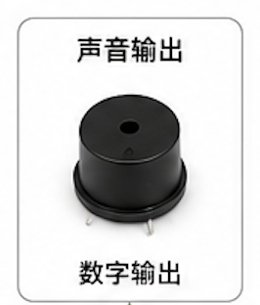
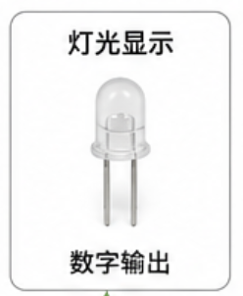
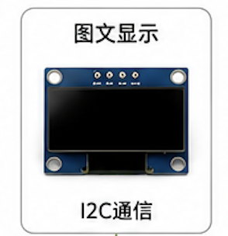
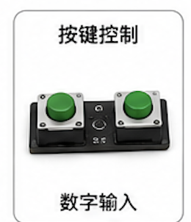
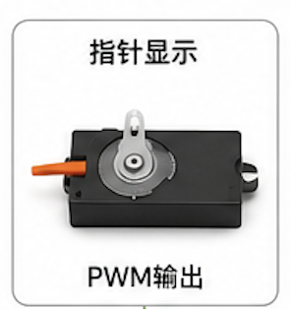
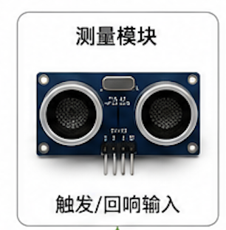
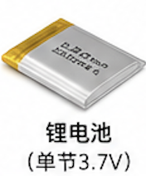
框架设计
ESP32开发板功能
﻿﻿执行控制逻辑
﻿﻿采集与处理数据
﻿﻿输出控制信号
﻿与外设通信
ESP32开发板
焊接
自制扩展板
供电开关
扩展板功能
﻿﻿统一连接外设模块
﻿﻿作为供电通路
这样设计有什么问题？
Notes:
启发同学思考这样有什么问题

Slide 13
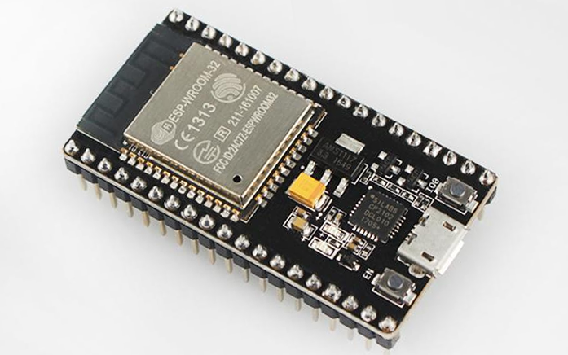
框架设计
ESP32开发板需要5V的电源输入，才能驱动其中的LDO（线性稳压器）AMS1117转换为3V3的电压，进而驱动外设。
而锂离子电池标称电压为3.8V，实际电压会在3.5V-4.2V不等，无法有效驱动ESP32开发板。
所以我们需要使用可以将锂电池电压升高到5V的芯片。
对于小功率应用，我们可以选择MT3608。
那我们应该如何应用MT3608这颗芯片呢？
Notes:
还要注意应用功率

Slide 14
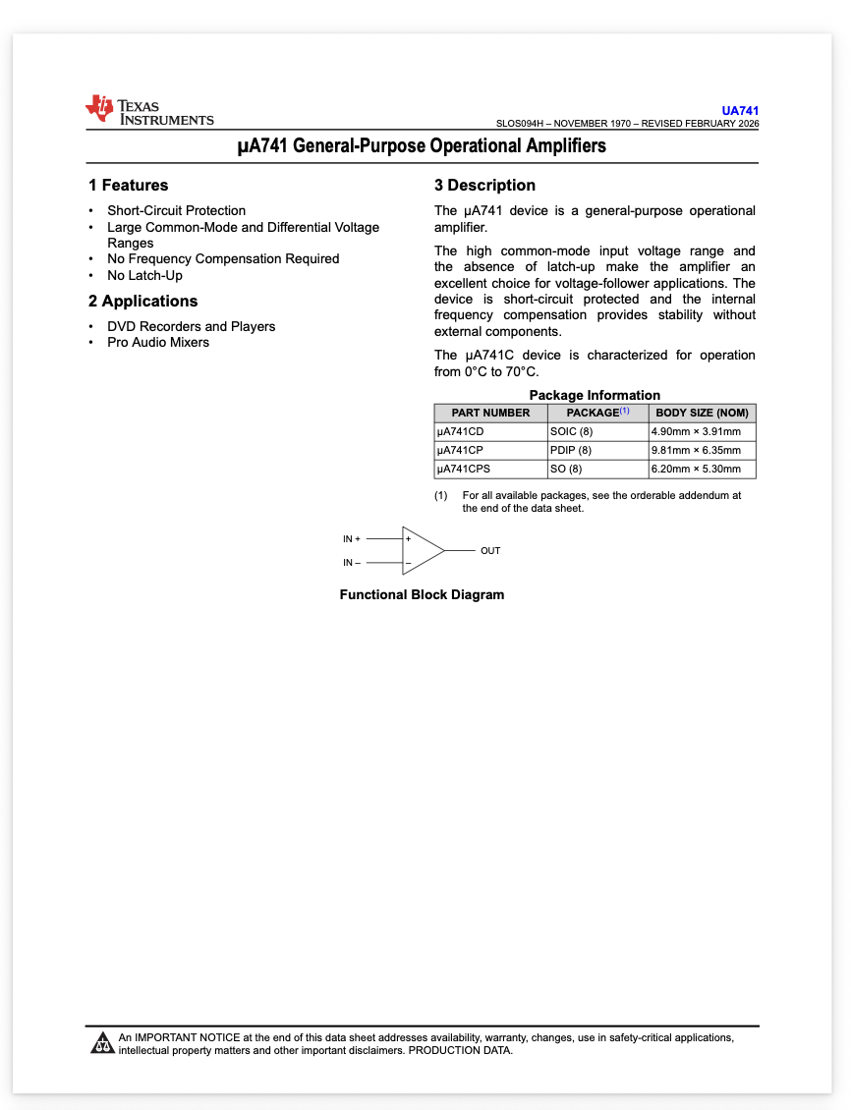
数据手册（Datasheet）
Datasheet 是元器件的技术说明书，用来回答硬件设计中的关键问题：这个器件怎么供电、每个引脚是什么功能、能承受多大电压和电流、典型电路如何连接、实际封装和焊盘尺寸是多少。PCB 设计不能只看元件名称，必须通过 Datasheet 确认电气连接和物理封装是否正确。
下面将以MT3608为例，教大家如何阅读数据手册并实现简单的应用。
Notes:
带大家看datasheet

Slide 15
总览
ESP32开发板
焊接
自制扩展板
MT3608升压
供电开关

Slide 16
让我们画原理图！

Slide 17
PCB布局原则
1、先分区，再摆元件
2、接口靠边，方便使用
3、主控位置居中，信号路径尽量短
4、电源路径优先考虑
5、去耦电容靠近芯片电源脚
良好的布局设计可以减少后续的布线复杂度，还能一定程度上提高稳定程度，建议布局时一定要慎重考虑！
（不过布线时发现有更好的布局也推荐随时改）
Notes:
PCB 布局原则
先分区，再摆元件 将电源、主控、传感器、显示、按键、接口等模块分区放置，避免布局混乱。
接口靠边，方便使用 USB、排针、接线端子、按键、显示屏等需要外部连接或操作的器件应尽量靠近板边。
主控位置居中，信号路径尽量短 ESP32 开发板应放在便于连接各外设的位置，同时注意 USB 插拔方向和天线区域不要被遮挡。
电源路径优先考虑 电源入口、充电芯片、升压模块和大电流负载应尽量靠近，电源线和地线要短而粗。
去耦电容靠近芯片电源脚 去耦电容不是随便放置的元件，应靠近被供电芯片，减小电源噪声和瞬态电压波动。
为焊接和调试留空间 元件之间不要过于拥挤，接口方向要清晰，关键电源和信号可预留测试点。

Slide 18
让我们布局PCB！

Slide 19
PCB布线原则
1、电源线和地线优先布线
2、信号线尽量短，少绕路
3、电源线要比普通信号线更宽（20mil-40mil）
4、不同走线之间保持足够间距
5、尽量减少过孔和换层
6、避免直角走线，优先使用 45° 拐角
7、去耦电容到芯片电源脚的走线要短
Notes:
PCB 布线原则
先布电源和地：电源、地线关系到整板稳定性，应短、粗、直接。
信号线尽量短：减少绕路可以降低干扰，也方便后续检查。
电源线适当加宽：电流较大时，线太细会产生压降和发热。
走线保持间距：避免短路风险，减少信号之间的串扰。
少打过孔：过孔会增加复杂度，也可能影响信号和可靠性。
优先使用 45° 拐角：比直角走线更规范，工艺和信号表现更好。
电容靠近电源脚：去耦电容距离越近，稳定电源的效果越好。
完成后做 DRC：用规则检查发现线宽、线距、未连接等问题。

Slide 20
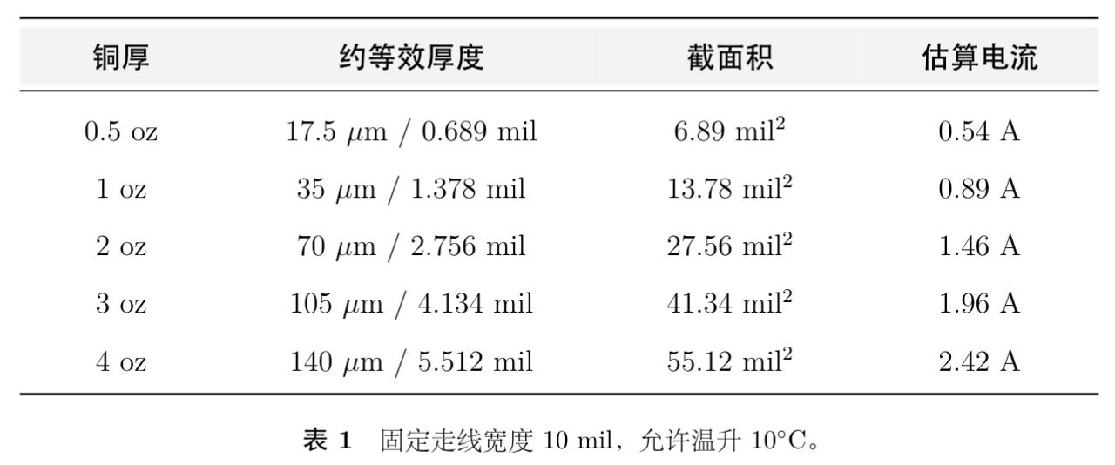
厚度与宽度——电流承载能力
Notes:
PCB 布线原则
先布电源和地：电源、地线关系到整板稳定性，应短、粗、直接。
信号线尽量短：减少绕路可以降低干扰，也方便后续检查。
电源线适当加宽：电流较大时，线太细会产生压降和发热。
走线保持间距：避免短路风险，减少信号之间的串扰。
少打过孔：过孔会增加复杂度，也可能影响信号和可靠性。
优先使用 45° 拐角：比直角走线更规范，工艺和信号表现更好。
电容靠近电源脚：去耦电容距离越近，稳定电源的效果越好。
完成后做 DRC：用规则检查发现线宽、线距、未连接等问题。

Slide 21
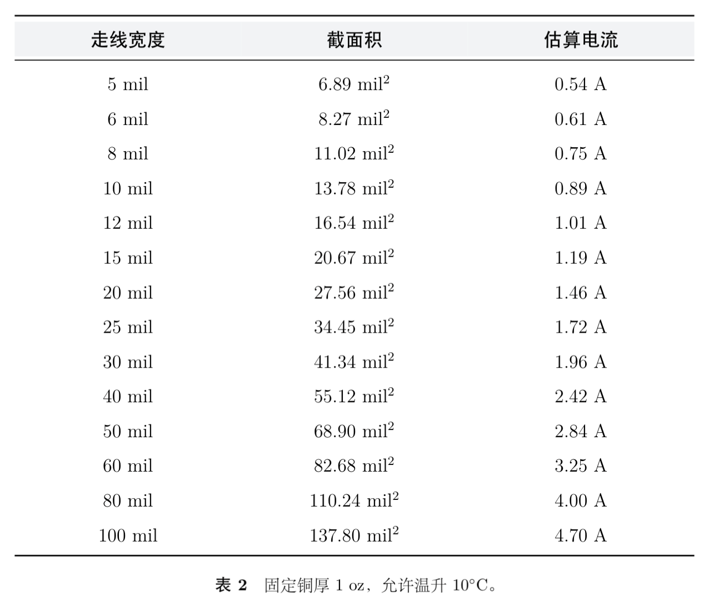
厚度与宽度——电流承载能力
Notes:
PCB 布线原则
先布电源和地：电源、地线关系到整板稳定性，应短、粗、直接。
信号线尽量短：减少绕路可以降低干扰，也方便后续检查。
电源线适当加宽：电流较大时，线太细会产生压降和发热。
走线保持间距：避免短路风险，减少信号之间的串扰。
少打过孔：过孔会增加复杂度，也可能影响信号和可靠性。
优先使用 45° 拐角：比直角走线更规范，工艺和信号表现更好。
电容靠近电源脚：去耦电容距离越近，稳定电源的效果越好。
完成后做 DRC：用规则检查发现线宽、线距、未连接等问题。

Slide 22
让我们走线！

Slide 23
DRC（Design Rule Check）
能检查：
- 线宽、线距是否符合工艺要求
- 焊盘、过孔、铜皮之间是否太近
- 是否有未连接网络
- 过孔尺寸是否符合规则
丝印是否压到焊盘
不能检查：
- 电路原理是否正确
- 元件封装是否与实物匹配
- 电阻、电容参数是否选对
- 电源线是否真的能承载实际电流
- 布局是否合理、电路是否一定能正常工作
Notes:
DRC 能检查：
线宽是否太细：避免厂家无法加工，或电流承载能力不足。
线距是否太小：避免短路风险，保证制造可靠性。
焊盘、过孔、铜皮之间是否间距不足：防止不同网络之间意外相连。
是否存在未连接网络：检查原理图中应该连接的点是否还没有布线。
过孔尺寸、孔径、环宽是否符合规则：避免钻孔或电镀加工失败。
丝印是否压到焊盘：避免焊接区域被丝印覆盖，影响装配。
DRC 不能检查：
原理图本身是否设计正确：例如 LED 方向、电阻阻值、芯片供电是否合理，需要人工判断。
封装是否选对实物：软件不知道你买到的元件真实尺寸，必须对照 datasheet。
电源线是否足够承载实际电流：如果没有设置专门规则，DRC 只会按默认线宽检查。
布局是否合理：例如电容是否靠近芯片、接口是否方便插拔，主要靠设计经验判断。
电路功能是否一定能正常工作：DRC 通过只代表“图纸符合规则”，不代表“电路设计一定正确”。

Slide 24
打板
如果只做PCB裸板
Gerber 文件：描述每一层 PCB 的图形包括顶层铜、底层铜、阻焊层、丝印层、板框等。
钻孔文件：描述过孔、插件孔、安装孔的位置和孔径。
一般来讲，EDA软件中导出的Gerber文件包含以上两项。
如果还要做SMT贴片焊接
还需要：
BOM表：元件清单包括元件编号、型号、封装、数量、参数等。
坐标文件：元件贴装位置，告诉贴片机每个元件放在哪里、旋转角度是多少。
Notes:
嘉力创10*10每月免费

Slide 25
让我们打板！

Slide 26
打板之后
1、断线或漏连
用飞线连接两个本应相连的焊点。
用万用表确认已经连接，且飞线周围焊点未短路。
2、短路或多连
用刀片割断错误铜线。
用万用表确认两点是否已经断开。
3、封装尺寸不匹配
焊盘略小或略大时，可以斜焊、飞线或用转接板。
4、电源设计错误
暂时用直流电源调试。
临时外接稳压模块、升压模块或降压模块。

Slide 27
04 选修部分介绍

Slide 28
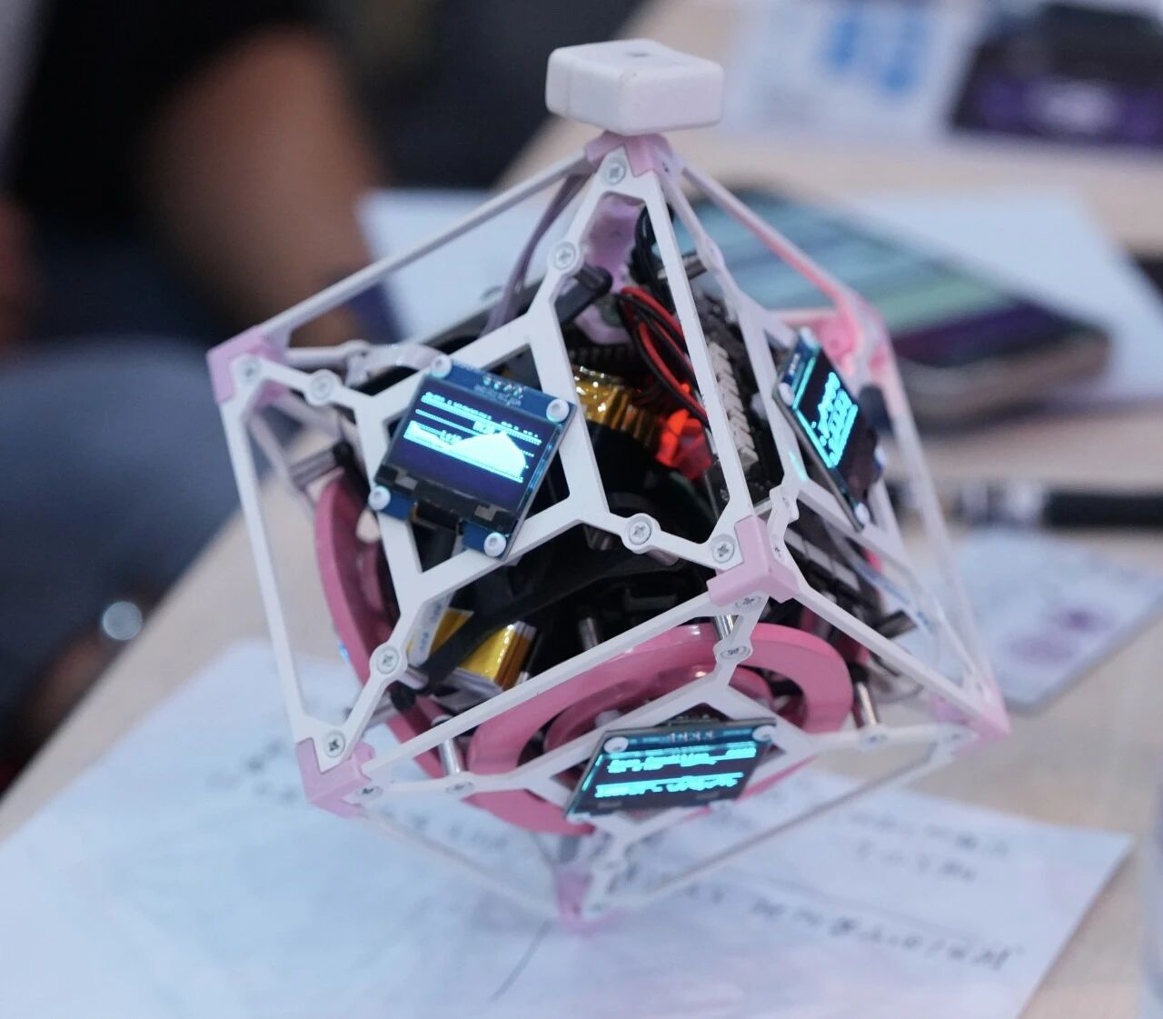
选修第一讲 PID控制 1cr
如果只用一个水龙头，你能精准控制水位吗？
如果只给你刹车和油门，你能维持住车速吗？
学完本讲，你便能掌握经典控制理论的基石——
PID算法
‌‌它涵盖了过去、现在和未来：
P：现在差多少，就修正多少
I ：长期偏差会被累积补偿
D：提前预测变化并“刹车”
利用PID算法，系统便能维持稳定并具备一定抗干扰能力。

